Slide 1

Session 4 – Miljømæssig bæredygtighed

Slide 2
Miljø og underkategorier
Miljø
Klima
Biodiversitet
Ressourceforbrug
Forure-ning
Råstoffer
Ozonlag
Med flere…
Forbrug af drikke-vand
Notes:
God affaldssortering i byggeriet kan påvirke følgende miljøparametre positivt:
Ressourceforvaltning: Ved at sortere og genbruge restprodukter kan værdifulde ressourcer som træ, metal, beton og glas genanvendes i stedet for at blive deponeret eller forbrændt. Dette bidrager til at bevare naturressourcer og reducere behovet for at udvinde og producere nye materialer. Dermed mindskes forbruget af energi og ressourcer, der er forbundet med fremstillingen af nye materialer.
Reduktion af restprodukter: Ved at sortere restprodukter korrekt og adskille genanvendelige materialer, kan mængden af restprodukter, der ender på deponi eller forbrænding, reduceres. Dette mindsker belastningen på deponeringsanlæg og affaldsforbrændingsanlæg og hjælper med at bevare pladsen på deponianlæg.
Reduktion af drivhusgasemissioner: Sortering af restprodukter i byggeriet kan bidrage til at reducere drivhusgasemissioner. Ved at genbruge og genanvende materialer mindskes behovet for at producere nye materialer, hvilket ofte kræver energiintensive processer og bidrager til udledningen af drivhusgasser. Samtidig mindsker korrekt affaldshåndtering behovet for forbrænding af affald, hvilket også kan reducere udledningen af drivhusgasser.
Forurening og miljøskader: Ved at håndtere restprodukter korrekt og forhindre spredning af farlige stoffer og miljøskadelige materialer bidrager af restprodukter til at minimere forurening og skader på miljøet. Ved at adskille farlige stoffer som asbest eller kemikalier fra det øvrige affald sikrer man, at de håndteres på en sikker og forsvarlig måde.
Energibesparelse: Ved at genbruge og genanvende materialer spares energi, der ellers ville være blevet brugt til produktion af nye materialer. Produktionen af visse materialer, f.eks. stål og cement, er meget energikrævende. Ved at genbruge disse materialer spares betydelige mængder energi og mindskes den samlede energiforbrug i byggesektoren.
Samlet set bidrager god affaldssortering i byggeriet til en mere bæredygtig ressourceforvaltning, reduktion af affald, begrænsning af drivhusgasemissioner, forebyggelse af forurening og beskyttelse af miljøet. Dette er afgørende for at bevare og beskytte vores naturlige miljø og skabe en mere bæredygtig byggeindustri.

Slide 3
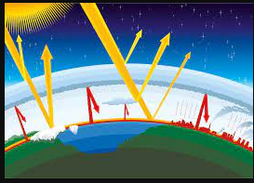
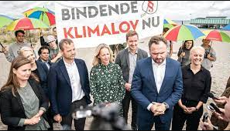

Lidt om klimapåvirkning…
Notes:
Hvad er drivhuseffekt?:
Drivhuseffekten er som at have en slags varmetæppe omkring vores planet. Når solens varmestråler rammer Jorden, bliver en del af den varme reflekteret tilbage ud i rummet. Men nogle gasser i vores atmosfære, som f.eks. kuldioxid og methan, virker som en slags fælde og holder på noget af den varme, hvilket fører til opvarmning af Jorden.
Du kan forestille dig det som at være i et drivhus, hvor sollyset kommer ind gennem vinduerne og opvarmer luften indeni. Men i stedet for vinduer er det atmosfæriske gasser, der fanger varmen. Dette fører til en stigning i temperaturen på Jorden, hvilket kan forårsage klimaændringer og have indflydelse på vores miljø og økosystemer.
Så kort sagt er drivhuseffekten en naturlig proces, hvor visse gasser i atmosfæren holder på varmen og forårsager opvarmning af Jorden. Men menneskelig aktivitet, især udledning af drivhusgasser fra forbrænding af fossile brændstoffer og skovrydning, har forstærket drivhuseffekten og bidraget til global opvarmning.
Kilde:
https://lf.dk/viden-om/klima/hvad-er-drivhuseffekten#Hvad_er_drivhuseffekten
Kan vi undvære drivhuseffekten?
vi kan ikke undvære drivhuseffekten, da den er en naturlig og vigtig proces for at opretholde livet på Jorden. Drivhuseffekten er afgørende for at holde Jorden varm nok til, at livet kan eksistere.
Uden drivhuseffekten ville Jorden være meget kold og ude af stand til at opretholde en behagelig temperatur for levende organismer. Drivhuseffekten bidrager til at holde gennemsnitstemperaturen på Jorden omkring 15 grader Celsius, hvilket er ideelt for livet, som vi kender det.
Problemet opstår, når drivhuseffekten bliver forstærket, primært på grund af menneskelig aktivitet, hvilket fører til global opvarmning og klimaændringer. Det er denne menneskeskabte forstærkning af drivhuseffekten, der udgør en udfordring, da det kan have negative konsekvenser for miljøet, økosystemerne og menneskers levevilkår.
Så det er vigtigt at skelne mellem den naturlige drivhuseffekt, der er nødvendig for at opretholde livet på Jorden, og den menneskeskabte forstærkning af drivhuseffekten, der skaber problemer.
Danmarks klimalov:
Danmarks klimalov er en lovgivning, der blev vedtaget i 2020 med det formål at fastsætte mål og retning for Danmarks klimaindsats. Loven er en del af Danmarks overordnede strategi for at bekæmpe klimaforandringer og reducere udledningen af drivhusgasser.
Blandt nøgleelementerne i Danmarks klimalov inkluderer et reduktionsmål: Loven fastsætter et langsigtet mål om at reducere Danmarks netto-udledning af drivhusgasser med 70% i 2030 sammenlignet med niveauet i 1990. Desuden sigter den mod at opnå netto-nuludledning senest i 2050.
Kilde:
https://ens.dk/ansvarsomraader/energi-klimapolitik/fakta-om-dansk-energi-klimapolitik/dansk-klimapolitik#:~:text=Folketinget%20vedtog%20i%202020%20den,bliver%20reduktionsm%C3%A5lene%20s%C3%A5ledes%20juridisk%20bindende.
National strategi for Bæredygtigt byggeri
Den nationale strategi for bæredygtigt byggeri udgør regeringens sektorhandlingsplan for bygge- og anlægssektoren. Samtidig følger den op på anbefalingerne fra Klimapartnerskabet for bygge- og anlægssektoren, der igennem et større arbejde har præsenteret en række forslag til reduktion af CO₂-udledninger.
Som det største initiativ blev det besluttet med National strategi for Bæredygtigt Byggeri at der skal laves klimaberegninger for alt nyggeri fra januar 2023.
Kilder:
National strategi for håndværk og bæredygtighed
https://im.dk/Media/637787884257325807/National%20strategi%20for%20b%c3%a6redygtigt%20byggeri-a.pdf

Slide 4
Hvad er drivhusgas?
Drivhusgas måles typisk i [kg CO2eq]
Drivhusgasser findes i flere former
Materialer udleder forskellige mængder drivhusgasser
Mængden af drivhusgasser påvirker klimaet
Drivhusgas | Tilsvarende CO2eq (over 100 år)
1 kg CO2(kuldioxid) | 1 kg CO2eq
1 kg CH4 (metan) | 28 kg CO2eq
1 kg N2O (lattergas) | 298 kg CO2eq
Materiale | Udledning over livscyklus jf. BR18
Mursten | 25 kg CO2eq/m2
Betonelementvæg 15 cm | 54 kg CO2eq/m2
Tagpap, bitumen 2lag, skiferbestrøet | 11 kg CO2eq/m2
Konstruktionstræ, fyr/gran, 4 cm tyk. | 7 kg CO2eq/m2

Slide 5
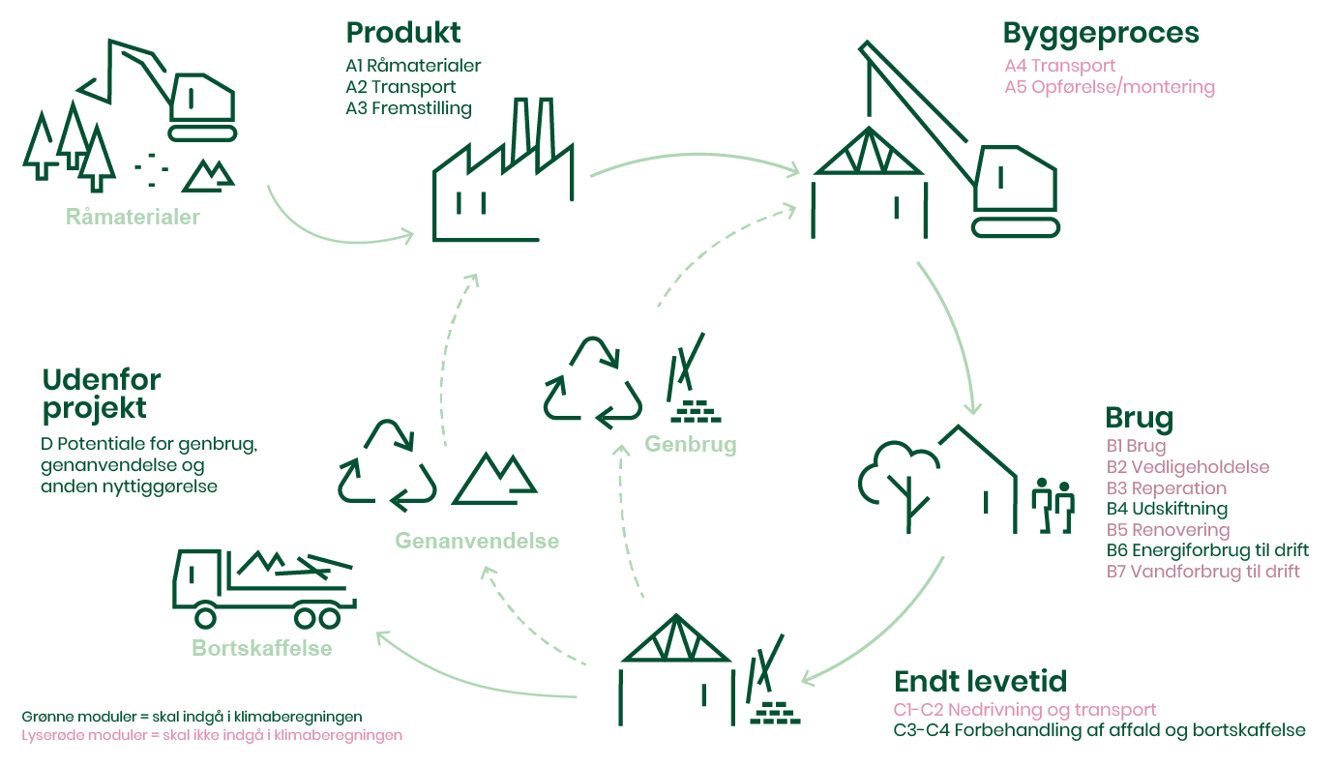
Materialernes klimaaftryk
Klimaaftrykket kan komme fra:
Ressourceforbrug til produktion (el, gas, olie)
Transport (brændstof mm.)
Indbygning
Vedligehold
Nedrivning
Deponering (afgasning)
Strategier til at undgå unødvendig klimapåvirkning fra restprodukter:
Reduktion af restprodukter
Genbrug og genanvendelse (Det være direkte eller indirekte)
Korrekt sortering i tilstrækkeligt antal fraktioner
Energiudnyttelse
Notes:
Klimaaftrykket fra restprodukter kan være betydeligt af flere årsager:
Ressourceforbrug: Produktionen af byggematerialer kræver energi og naturlige ressourcer. Ved bortskaffelse af restprodukter går disse ressourcer tabt, og det kan være nødvendigt at producere nye materialer, hvilket øger energiforbruget og udledningen af drivhusgasser.
Transport: Transport til deponeringssteder eller genanvendelsesfaciliteter medfører udledning af CO2 fra køretøjer. Jo længere afstanden er, og jo mere der skal transporteres, desto større er klimaaftrykket.
Nedrivning: Forbrug af brændstof, el mm. har et klimaaftryk dette skal medregnes i klimaaftrykket for et givent byggemateriale.
Deponering: Hvis restprodukterne ikke håndteres korrekt, og det ender på deponeringspladser, kan det bidrage til udledning af drivhusgasser som metan. Metan er en potent drivhusgas, der har en betydelig klimaeffekt.
Klimaaftrykket fra restprodukter kan reduceres med lere strategier :
Reduktion af restprodukter: Ved at fokusere på design og planlægning kan man minimere mængden, der genereres under byggeri eller renovering. Dette kan opnås ved at vælge materialer med længere levetid, optimere materialeudnyttelse og reducere spild.
Genbrug og genanvendelse: Ved at genbruge og genanvende restprodukter kan man mindske behovet for at producere nye materialer. Materialer som beton, mursten, træ og metal kan sorteres, behandles og genanvendes til nye byggeprojekter, hvilket reducerer behovet for at udvinde og producere nye materialer.
Energiudnyttelse: Nogle typer af restprodukter, såsom træ eller organisk affald, kan bruges til energiproduktion ved forbrænding. Dette kan bidrage til at reducere behovet for fossile brændstoffer og mindske CO2-udledningen.
Håndtering af restprodukter: Det er vigtigt at sikre, at restprodukterne fra byggeriet bortskaffes korrekt. Genanvendelige materialer skal sorteres og sendes til genanvendelsesfaciliteter, og farligt affald skal håndteres sikkert for at minimere risikoen for forurening.
Ved at implementere en kombination af disse strategier kan byggebranchen reducere klimaaftrykket fra byggeaffald og bidrage til en mere bæredygtig og ressourceeffektiv fremtid.
Hvordan man beregner et materiales klimaaftryk
Også i bygningsreglementet er der blevet fokus på klimapåvirkning. Fra 1. jan 2023 er der indført krav om klimaberegning for alt nybyggeri i bygningsreglementet. Derfor er det blevet relevant at se på materialelæren og udvide med en ny dimension, nemlig de enkelte materiales klimaaftryk.
Alle byggematerialer har et klimaaftryk. Nogle større end andre. Tommelfingerreglen er at biobaserede materialer, ofte har et lavere klimaaftryk end traditionelle materialer som beton og mursten.
Klimaaftrykket fra et byggematerialet opgøres efter en livscyklusvurdering også kaldet LCA efter det engelske udtryk Life Cykle Assesment. I en livscyklusvurdering tages stilling til, hvad materialets klimaaftryk er i alle faserne som er vist i præsentationen.
Der er i alt 5 faser:
Produkt
Byggeproces
Brug
Endt Levetid
Udenfor Projekt (i nogle tilfælde også kaldet ‘Potentialet for Genbrug’)
Til hver fase er der tilknyttet nogle ‘Moduler’. Når klimaaftrykket for et byggemateriale skal beregnes opgøres klimapåvirkningen fra et byggematerialer i hvert modul. Eksempelvis kunne det være modul ‘C3 Forbehandling af affald’. C3 Forbehandling af affald ligger i fasen ‘Endt Levetid’, hvilket betyder at modulet befinder sig den fase, hvor byggematerialet nedtages, transporteres væk, behandles og bortskaffes. I C3 Forbehandling af affald udføres en behandlingsproces. Behandlingsprocessen afhænger i høj grad af materialet.
Når et byggemateriales samlede klimapåvirkning skal beregnes, gøres dette over hele livscyklussen. Derfor går opgaven på at sammenregne klimapåvirkningen fra hvert modul. Det naturlige spørgsmål at stille her er: Hvorfor gøres det så ikke bare fra start? Livscyklusvurderingen eller LCA laves ikke på samme måde i hele EU. I Danmark er det blevet bestemt i bygningsreglementet, at det kun er modulerne: A1, A2 ,A3, B4, B6, C3, C4, og D der skal dokumenteres, når der laves en livscyklusvurdering.
Det betyder at for nuværende (2023) medtages klimapåvirkning fra A4 transport og A5 Opførsel ikke, sammen med flere af de andre moduler som kan ses i præsentationen. Dette er en politisk beslutning.
For at finde et byggeris samlede klimaaftryk skal man sammenlægge klimaaftrykket fra alle de anvendte materialer og dividere med arealet på byggeriet og en betragtningsperiode på 50år.
Beregningen skal kun laves for nybyggeri.
I Danmark er der pt ingen grænseværdi for byggeri under 1000 m2, men beregningen skal laves uanset. For byggeri over 1000 m2 er der indført en grænseværdi som hedder 12 kg co2eq/m2/år.
Grænseværdierne bliver skærpet hvert andet år, startende fra 25, hvor der også indføres grænseværdier for byggeri under 1000 m2.
Ønsker der en mere dybtegående beskrivelse af denne proces kan AMU-kurset: ”Anvendelse af LCA for Håndværkere i bygge og anlæg” anbefales.

Slide 6
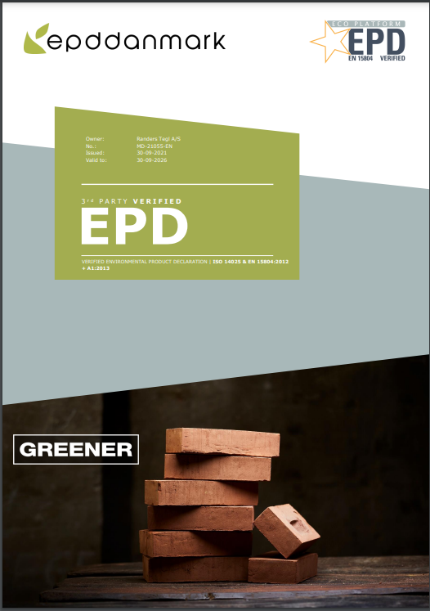
EPD - miljøvarerdeklaration
Datablad som bl.a. indeholder oplysninger om:
Materialets miljøpåvirkning, herunder klimapåvirkning
Indholdsfortegnelse
Materialets livscyklusvurdering
En EPD benyttes til at dokumentere materialets påvirkning på miljøet.
Notes:
EPD står for Environmental Product Declaration, hvilket på dansk kan oversættes til "Miljøvaredeklaration". Det er en dokumentation af miljøpåvirkningen fra et specifikt produkt, som bruges inden for bygge- og anlægssektoren. EPD’er kan oftest rekvireres hos producent eller leverandør.
En EPD er baseret på en livscyklusvurdering (LCA), der analyserer og kvantificerer de miljømæssige konsekvenser i alle faser af et produkts livscyklus, herunder råvareudvinding, produktion, distribution, anvendelse og bortskaffelse.
I en EPD vil producenten ofte have anført, hvordan restproduktet bør bortskaffes mest hensigtsmæssigt, og beskrevet hvis der er take-back ordninger, da dette kan medføre en lavere samlet klimapåvirkning fra et byggemateriale.
Formålet med en EPD er at give objektiv og pålidelig information om et produkts miljøpåvirkning, således at virksomheder og forbrugere kan træffe mere informerede valg med hensyn til bæredygtighed. EPD'en indeholder typisk data om energiforbrug, udledninger af drivhusgasser, vandforbrug, affaldsgenerering og andre miljøpåvirkninger.
EPD’er der benyttes i Danmark skal være udarbejdet i overensstemmelse med internationale standarder som ISO 14025 og EN 15804, hvilket sikrer en harmoniseret tilgang til dokumentation af miljøpåvirkning. Denne information står i EPD’en , ofte på de første sider. Ved at have en EPD kan producenter og leverandører demonstrere deres produkters miljømæssige ydeevne og differentiere sig på markedet baseret på bæredygtighed.
Hvis du vil vide mere har EPDDanmark lavet 4 gode guides med viden om EPD’er. Brug dem eventuelt som opslagsværk, da der er læsestof til mange timer.
https://www.epddanmark.dk/nyheder/laer-mere-om-epd-er-i-fire-nye-guides/

Slide 7
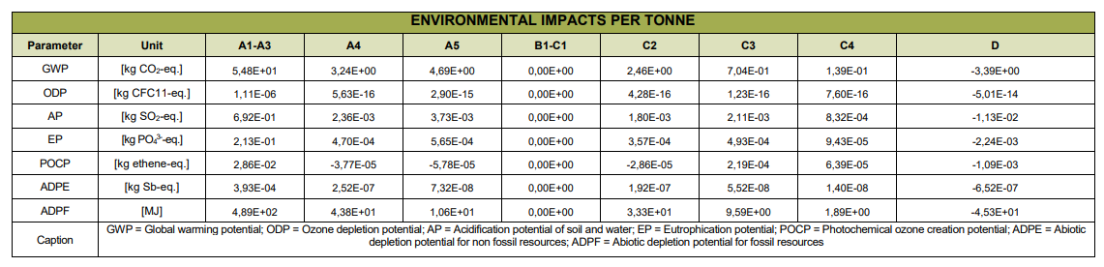
Miljøpåvirkning i tal
5,48E+01=5,48*10=54,8
I dette udledes der altså 54,8 kg CO2eq pr. ton produceret mursten i A1-A3 – Denne mængde kan altså spares ved ikke at producere nye. Lignende beregning kunne laves for beton.
Når klimapåvirkningen skal beregnes efter BR medtages modul [A1,A2,A3,B4,B6,C3,C4]
Notes:
For at finde oplysninger om et byggemateriales klimapåvirkning, skal man i EPD’en bruge informationer fra 2 steder.
Deklareret enhed: Miljøpåvirkningen fra et byggemateriale er udregnet efter en bestemt mængde. Det kan være ton, m2, m3, m.fl. derfor bør man starte med at finde ud af hvilken deklareret enhed der danne udgangspunkt for beregningen af miljøpåvirkningen. – Særligt, hvis der skal sammenlignes flere lignende produkter er det vigtigt at beregningen af produkterne er lavet af samme mængde. Typisk findes indformationen om den deklarerede enhed på en af de første sider i EPD’en.
Dernæst skal skemaet over miljøpåvirkninger findes. Dette skema beskriver, hvor meget byggematerialet belaster miljøet inden for forskellige miljøparametre. Her fokusere vi på klimapåvirkning, som kaldes GWP (Global Warming Potential) eller GWP-total alt efter hvilken beregningsstandard der er benyttet. I linjen med GWP er det beskrevet med tal, hvor meget klimapåvirkning i Kg CO2-ækvivalenter [kg co2eq] som udledes i hvert modul. Hvert modul repræsentere en del af en fase i byggematerialets liv. Modulerne som skal medtages jf. gældende bygningsreglement (2023) er [A1,A2,A3,B4,B6,C3,C4]. Modul D skal dokumenteres, men ikke medregnes.
Modulerne refere til forskellige faser:
A1, A2, A3 – Produkt
A4, A5 – Byggeproces /opførsel
B1, B2, B3, B4, B5, B6, B7 – Brug
C1, C2, C3, C4 – Endt levetid
D – Potentiale for genbrug/genanvendelse
Se detaljeret beskrivelse på slide 3

Slide 8
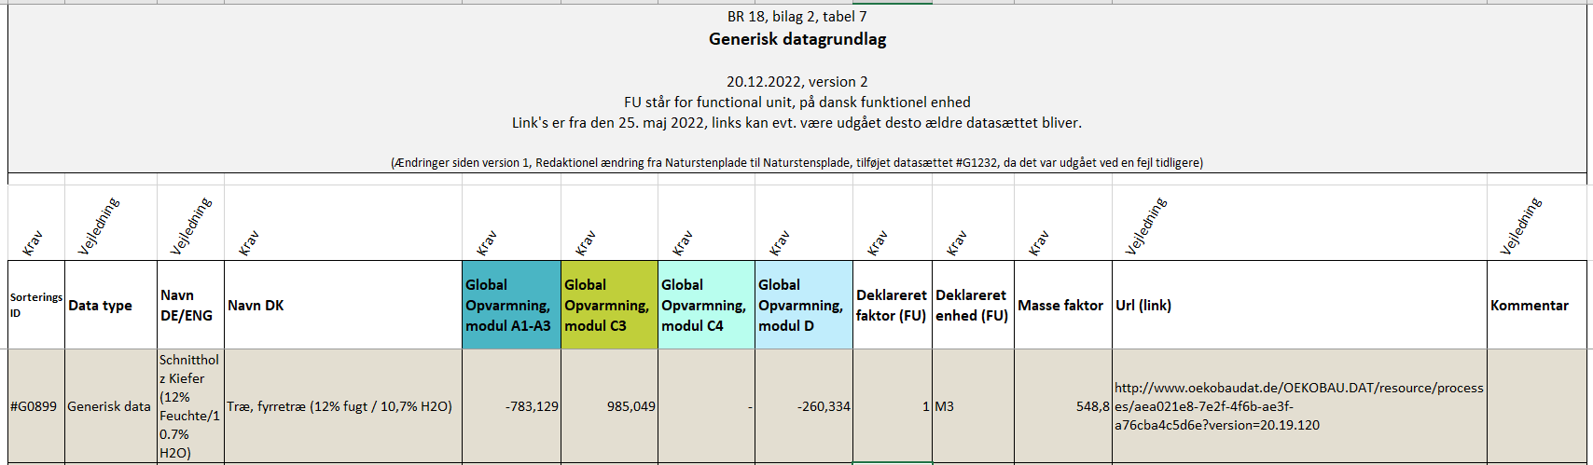
Klimapåvirkning i tal
Notes:
Hvis der er ønske om at udregne, hvor meget klimapåvirkningen er fra en mængde restprodukter, kan klimaaftrykket beregnes med generiske data.
Generiske data er et bilag til bygningsreglementet. Bilag 2 tabel 7. Bilaget består af en tabel med gennemsnitsværdier for klimapåvirkning fra byggematerialer. Findes der ikke en EPD på det byggematerialer man gerne vil regne klimapåvirkningen fra kan der benyttes generiske data. De generiske data er typisk ikke så præcise, som EPD’er, men opfylder til fulde kravet i bygningsreglementet.
Her er et eksempel på fyrretræ. I skemaet som er hentet inde på bygningsreglement.dk §297 bilag 2 tabel 7 er der generiske data for stort alle slags byggematerialer.
I skemaet fremgår det at træet har bundet kulstof under væksten, som gør at det bidrager til at sænke den globale opvarmning. Det ses i under feltet ”Global opvarmning modul A1-A3”, hvor der er er værdien -783,129 kg CO2eq pr. m3. Det betyder at træet har bundet hvad der svare til -783,183 kg co2 for hver m3 det er vokset. Under næste kolonne ”Global opvarmning modul C3” fremgår det at træet har en udledning på 985,049 kg CO2eq pr. m3. Det betyder at når træet afbrændes frigives 985,049 kg CO2eq pr. m3 der brændes af.
Til sammenligning udledte en gennemsnits dansker 7,5 ton CO2 i år 2021. (https://www.dst.dk/da/Statistik/temaer/klima#:~:text=I%202021%20udledte%20vi%2044,indbygger%20i%20Danmark.)
Her er der er det nærlæggende at spørge: ‘Hvorfor er de to tal ikke det samme?’ Det skyldes at der i produktion udledes drivhusgas til transport og bearbejdning. Den udledning modregnes træets evne til at binde kulstof og derved reduceres værdien. Det betyder at træet faktisk har bundet præcis lige så meget kulstof, som det frigiver når det brændes.
Det vigtige at tage med fra dette slide er at alt det kulstof, som er bundet i træet frigives når træet forbrændes. Derfor er det bedst hvis træet sorteres på en måde, som gør det muligt at genbruge eller genanvende træet og undlade store mængder CO2-udledninger ved forbrænding.
Dette og forrige slide indikere at der er forskel på, hvordan materialer belaster klimaet. De mineralogiske produkter som mursten og beton påvirker klimaet negativt i produktionsfasen, og har lille påvirkning i resten af levetiden, mens træ og biobaserede produkter er suveræne i produktionsfasen, hvor de binder kulstof. Dog frigives kulstoffets igen når træet forbrændes. Hvis træet komposteres udvikles der metangas, hvilket er en mere potent drivhusgas end CO2.
Disse overvejelser er gode at overveje når der udvælges samlemetoder (design for disassembly) og kvaliteten af de materialer der indbygges. Gode samlemetode og materialer af høj kvalitet, øger sikkerheden for at de kan genbruges eller genanvendes.
De biobaserede byggematerialer kan binde kulstof og kan dermed udgøre et kulstoflager, som reducere CO2-udledningen
Modulerne referer til forskellige faser:
A1, A2, A3 – Produkt
A4, A5 – Byggeproces /opførsel
B1, B2, B3, B4, B5, B6, B7 – Brug
C1, C2, C3, C4 – Endt levetid
D – Potentiale for genbrug/genanvendelse
Se detaljeret beskrivelse på slide 3
B4 og B6 findes ikke i tabellen i præsentationen. Det skyldes at B4 er udskiftninger. Antallet af udskiftninger afhænger i høj grad af materialets anvendelse og pladsering. Dette findes der også et bilag til at bestemme i bygningsreglementet, men det kommer vi ikke næremere ind på her.
B6 er en teorektisk beregning af byggeriet energiforbrug også kaldet en energiramme-beregning. Energirammen laves typisk af en bygherrerådgiver (ingeniør eller bygningskonstruktør) og dette har sjældent noget med den udførende håndværker at gøre.

Slide 9
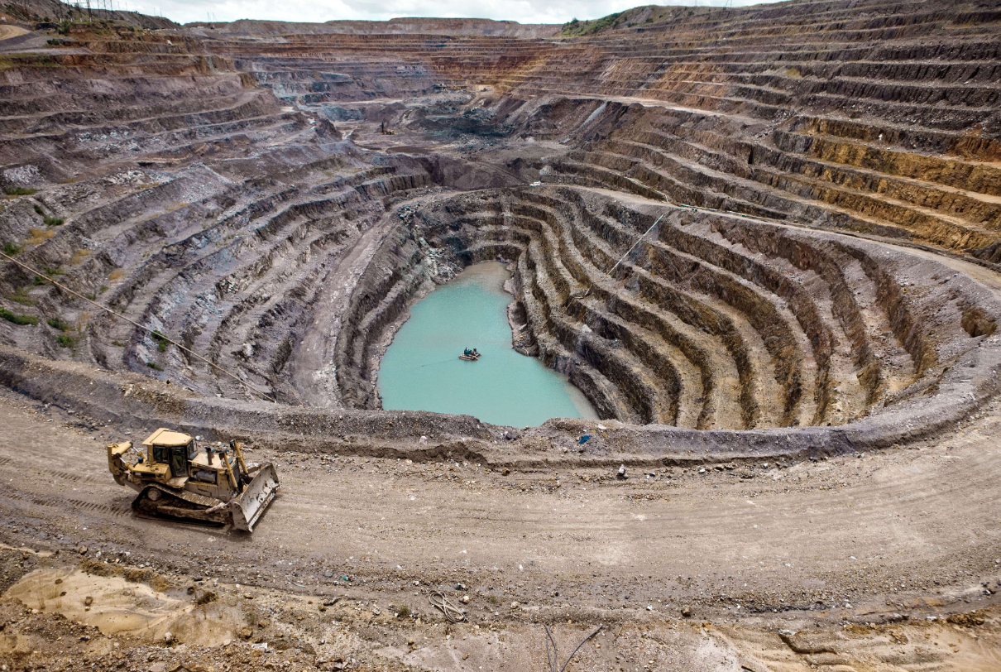
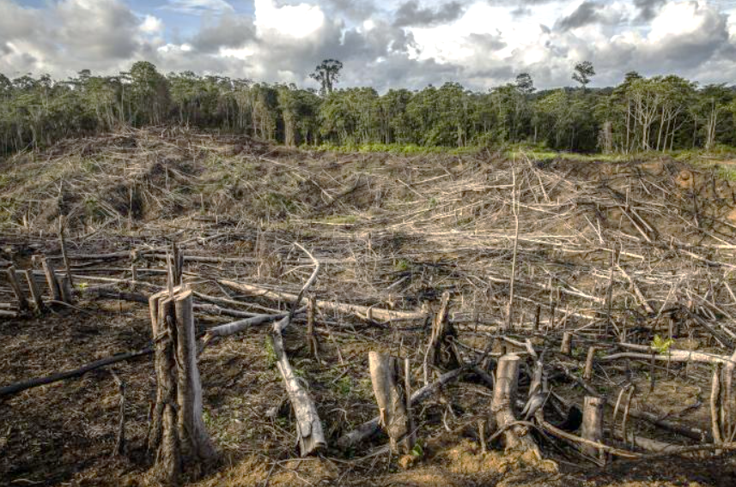
Råstoffer
God sortering og håndtering af restprodukter sænker behovet for jomfruelige råstoffer som:
Sand og grus
Granit, marmor og kalksten
Træ
Metal
Ler
Notes:
Samlet set kan god sortering af restprodukter på byggepladsen bidrage til at mindske behovet for råstofindvinding, reducere affaldsmængden, mindske miljøbelastningen og skabe økonomiske fordele. Det er en vigtig praksis i overgangen til en mere bæredygtig og ressourceeffektiv byggeindustri.
God sortering og håndtering restprodukter på byggepladsen reducere behovet for råstofindvinding. Den gode sortering øger mulighederne for genbrug og genanvendelse og når materialer genbruges og genanvendes, mindskes behovet for at udvinde nye råstoffer fra naturen. Råstofindvinding kan have betydelige negative miljøkonsekvenser, herunder landskabsændringer, jordforurening og ødelæggelse af økosystemer. Ved at maksimere genbrug og genanvendelse af materialer gennem god sortering kan man bidrage til at bevare og beskytte naturressourcerne.
Her er et par eksempler på råstofindvinding, der er nødvendig for at producere byggematerialer, men som kan have skadelige konsekvenser for miljøet. Nogle af disse eksempler inkluderer:
Udvinding af sand og grus: Sand og grus er vigtige råstoffer til produktionen af beton og andre byggematerialer. Men omfattende udvinding af sand og grus kan føre til negative miljømæssige konsekvenser såsom ødelæggelse af flodlejer, erosion, tab af naturlige levesteder og påvirkning af vandmiljøet. Overudvinding kan også føre til knaphed på sand- og grusressourcer i visse områder.
Stenbrud og miner: Produktionen af materialer som granit, marmor og kalksten kræver ofte udvinding fra stenbrud eller miner. Udvindingen kan medføre landskabsændringer, ødelæggelse af naturlige levesteder og emission af støv, kemikalier eller farlige stoffer i luften og vandløb. Derudover kan arbejdsforholdene i nogle stenbrud være farlige og krænke arbejdstageres rettigheder.
Træfældning: Træ er et vigtigt materiale i byggeindustrien, og fældning af træer er nødvendig for at skaffe træressourcer. Men ulovlig eller uhåndteret træfældning kan medføre afskovning, tab af biodiversitet og ødelæggelse af skovøkosystemer. Det er vigtigt at sikre, at træproduktionen er bæredygtig og certificeret af ansvarlige skovforvaltningsprogrammer som f.eks. FSC (Forest Stewardship Council).
Udvinding af metalressourcer: Metalbaserede byggematerialer som stål og aluminium kræver udvinding af metaller som jernmalm, bauxit og bly. Udvindingen af disse metaller kan medføre store miljømæssige udfordringer, herunder landskabsændringer, vandforurening og udledning af drivhusgasser.
Lerudvinding: Ler er en vigtig komponent i produktionen af keramiske materialer som mursten, fliser og keramiske belægninger. Udvinding af ler kan føre til landskabsændringer og forstyrrelse af naturlige økosystemer. Det kan også forårsage jorderosion og påvirke kvaliteten af ​​lokalt vandmiljø.
Råstofindvindingsaktiviteter er nødvendige for at producere byggematerialer, men det er vigtigt at minimere deres negative konsekvenser ved at implementere bæredygtige praksisser. Dette kan omfatter genbrug og genanvendelse af materialer, brug af alternative materialer og produktionsteknikker samt støtte til bæredygtig skovforvaltning og reduktion af sand- og grusudvindingens indvirkning.

Slide 10
Vejen til deponiet…
Plantage træ
Rå tømmer
Konstruktionstræ
Møbler
Facadebeklædning
Krydsfiner
OSB-plader
Forskallingsbrædde
Flis
Træpiller
Spånplade
Brændsel
Deponi
Notes:
I præsentationen er der vist nogle forskellige træ-produkter. Tanken med præsentationen er at vise at alt træ med tiden ender i de nederste kategorier (som praksis er i dag). Som udførende håndværker kan der bidrages til at sænke denne proces, ved at lave god sortering af restprodukterne på byggepladsen, sådan at restprodukterne sorteres efter principperne i affaldshierakiet.
Plantage træ er den ædleste form for træ. Træet bliver forarbejdet til et byggemateriale. Byggematerialet indbygges og med tiden nedtages dette igen. Efter nedtagningen kan materialet i nogle tilfælde genbruges og indbygges i den samme funktion igen. I andre tilfælde er det ikke en mulighed, hvor er træet bliver genanvendt til noget andet.
Det er svært (hvis ikke umuligt) at lave træ-produkter fra en lavere kategori til et træ-produkt fra en højere kategori.
Samme princip kan laves for sten og grus.

Slide 11
Værdikæden
Sand/sten
Glas
Mørtel
Stenuld
Beton
Facade-beklædning
Glasuld
Betonelementer
Vejfyld
Deponi
Notes:
Dette er en meget forsimplet model, som langt fra indeholder alle produkter der laves af sand/sten. Princippet gælder dog for stort set alle materialer.

Slide 12




Mærker man kan navigere efter i forbindelse med indbygning
Certificeringer er ikke en garanti for bæredygtighed, og man er derfor nødt til at sætte sig ind i hvilke parametre der certificeres efter.
Notes:
Det findes mange mærker og certificeringsordninger, der sigter mod at producere mere bæredygtige byggemateiraler. Mærkninger er i sig selv ikke bæredygtige, og man er derfor nødt til at sætte sig ind i, hvilke kriterier hver certificeringsordning opstiller. Her er en kort præsentation af nogle af de certificeringsordninger der bl.a. benyttes i DGNB-byggeri:
PEFC
PEFC står for ‘Programme for the Endorsement of Forest Certification’, hvilket er en international non-profit organisation, der fremmer bæredygtig skovforvaltning og certificering af skovprodukter.
PEFC er en certificeringsordning, der ligner FSC (Forest Stewardship Council), men opererer som en separat og uafhængig organisation. Formålet med PEFC er at sikre, at skovene forvaltes på en ansvarlig og bæredygtig måde med hensyn til miljømæssige, sociale og økonomiske aspekter.
FSC
FSC står for Forest Stewardship Council, som er en international non-profit organisation. FSC er en anerkendt certificeringsordning, der arbejder for at fremme bæredygtig skovforvaltning og ansvarlig brug af skovressourcer over hele verden.
Formålet med FSC er at sikre, at skove bevares og forvaltes på en måde, der tager hensyn til miljømæssige, sociale og økonomiske aspekter. FSC-certificeringen dækker en bred vifte af produkter, herunder træ, papir, møbler og andre skovbaserede materialer. Når et produkt bærer FSC-mærket, betyder det, at det kommer fra en kilde, der er blevet evalueret og certificeret af FSC efter deres standarder for bæredygtig skovforvaltning.
TFT (responsible stone program)
TFT er en global non-profit organisation, der hjælper virksomheder og samfundet med at levere ansvarlige produkter. Der er således udarbejdet et program for, hvordan man implementerer de forskellige niveauer for natursten der er brudt og produceret med ansvarlighed. Programmet er designet til at hjælpe medlemmerne til at sørge for at produktionen sker under forhold, der respekterer miljøet og forbedrer folks liv på produktionsstederne og i hele forsyningskæden. Det er således de Sociale, Miljømæssige, Etiske forhold og bestemmelser, som er i højsædet, herunder også at sikre rimelige løn og arbejdstid, at børnearbejde ikke forekommer, og at det lokale miljø ikke udsættes for overlast.

Slide 13

Biodiversitet
God håndtering af restprodukter gavner biodiversitten på følgende måder:
Reducering af affald til deponi mindsker behovet for at benytte jomfruelig natur med god biodiversitet til ressource indvinding
Genbrug og genanvendelse af materialer mindsker behovet for at benytte jomfruelig natur med god biodiversitet til ressource indvinding
Reducering af forurening, ved god sortering, så spredning af farlige stoffer undgås
Genbrug og genanvendelse sænker klimapåvirkning med mindsket materialeproduktion, hvilket beskytter biodiversitet og økosystemer
Notes:
God sortering af restprodukter på byggepladsen kan have flere gavnlige virkninger for biodiversiteten. Her er nogle måder, hvorpå det kan påvirke biodiversiteten positivt:
Reducering af affaldsmængder: Ved at sortere og genanvende materialer på byggepladsen reduceres mængden af affald, der bortskaffes til deponi. Dette minimerer behovet for at udvinde og producere nye materialer, hvilket kan beskytte naturlige habitater og minimere ødelæggelsen af økosystemer.
Genanvendelse af materialer: Når byggematerialer sorteres korrekt, kan de genbruges og genanvendes i fremtidige byggeprojekter. Dette reducerer behovet for at udvinde og producere nye materialer, hvilket sparer energi og ressourcer. Det hjælper med at bevare naturlige habitater og mindsker belastningen på økosystemerne, da råstoffer ikke udnyttes i samme omfang.
Reducering af forurening: Sortering af restprodukter hjælper med at minimere forurening og spredning af farlige stoffer og kemikalier til det omkringliggende miljø. Dette kan forhindre skade på plante- og dyrelivet og opretholde en sundere biodiversitet i området.
Samlet set kan en effektiv sortering af restprodukter på byggepladsen bidrage til at reducere miljømæssige skader og bevare naturlige habitater, hvilket igen støtter biodiversiteten og opretholder en sund og rig variation af planter, dyr og mikroorganismer.

Slide 14

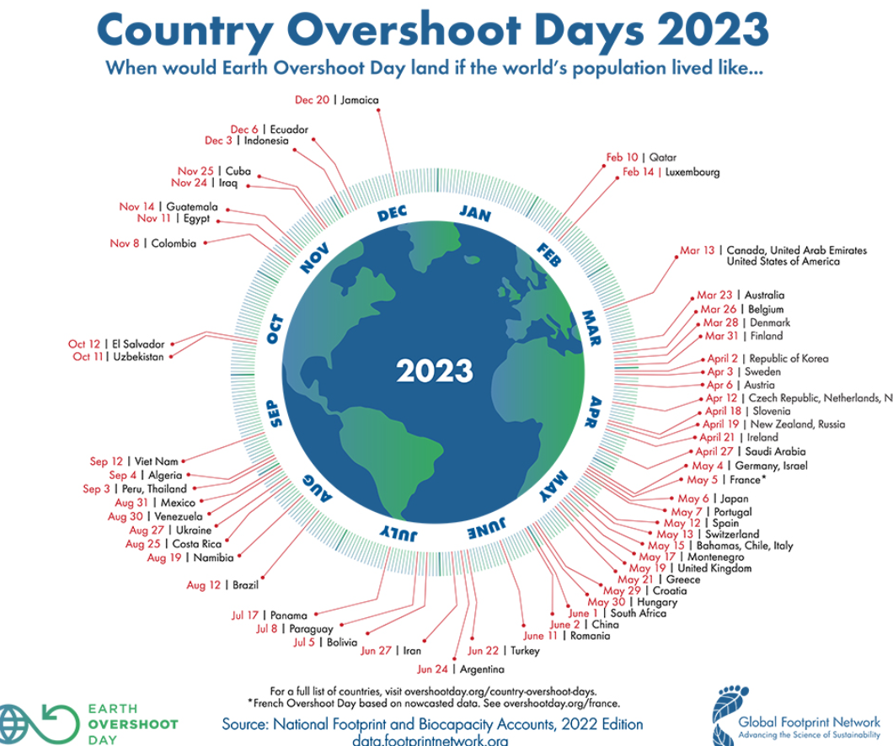



Earth overshoot day
Notes:
Earth Overshoot Day beregnes ved hjælp af et simpelt regnestykke, der sammenligner menneskets samlede årlige forbrug af jordens naturlige ressourcer med jordens kapacitet til at regenerere disse ressourcer på årsbasis. Den grundlæggende formel for beregningen er som følger:
Earth Overshoot Day = (Globalt årligt ressourceforbrug) / (Årlig biokapacitet af Jorden) × 365
En måde at forstå Earth Overshoot Day er at sammenligne med en simpel bankkonto. Lad os leje med tanken vi har en bankkonto, hvor vi får en rente på 5% om året. På kontoen står der 1 million kroner. Hvert år hæver vi renteafkastet, som er 5% af 1 million kr. altså 50.000 kr. og derved forbliver der 1 million kr. på kontoen. På et tidspunkt for vi brug for flere penge og derfor hæver vi 70.000 kr. Dermed falder saldoen på kontoen til 980.000 kr, hvilket betyder at det følgende år får vi kun 49.000 kr. i renteafkast. Året efter tager vi igen 70.000 kr. ud af kontoen, hvilket bringer saldoen ned til 959.000 kr. Selv om det ikke virker af meget at tage 70.000 kr. fra kontoen frem for 50.000 kr. har det en betydning på den lange bane, som ender med at kontoen bliver tømt for penge. På samme måde kan man anskue jordens ressource. Hvis vi forbruger mere end jorden kan nå at regenerer (lave i renteafkast) ender vi med at opbruge jordens ressourcer, lige som kontoen ender med at løbe tør for penge.
Baseret på konceptet om Earth Overshoot Day og betydningen af ​​de tre parametre (produktion af ressourcer, affaldshåndtering og CO2-absorption), er det udledningen af ​​CO2-emissioner, der ofte betragtes som den mest afgørende faktor for den fremskredne Earth Overshoot Day. Det vides dog ikke helt præcist hvordan beregningen af CO2-emmisioner udregnes, og om der er medtages nye teknologier som nedpumpning af CO2 i undergrunden.
På globalt plan er årlige ressourcer opbrugt d. 2. August (2023), mens den for Danmark isoleret set er 28. marts. Det vil altså sige at vi danskere bruger ca. 4 gange så mange ressourcer, som vi blev tildelt, hvis hele jordens befolkning skulle have lige store andele af ressourcerne.
God sortering og håndtering af restprodukter på byggepladsen kan bidrage til mindre forbrug af jomfruelige råstoffer, mindre affaldsproduktion og mindre drivhusgasudledning, hvilket bidrager til at Earth overshoot day på sigt kan flyttes senere hen på året.

Slide 15
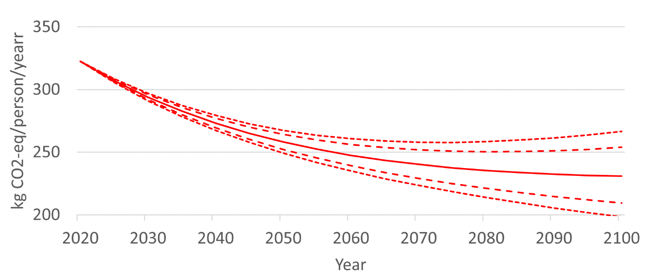
Jordens evne til at optage CO2
Jordens evne til at optage CO2 er uafhængig af antallet menneskelige beboere.
WHO forudsiger at jordens befolkning kommer til at stige fra det nuværende ca. 8 mia. til omkring 10 mia. i 2050.
Notes:
Disclaimer: Der foregår fortsat forskning for at forstå og kvantificere jordens nøjagtige rolle i CO2-optagelse, og der kan være nye estimater eller opdateringer tilgængelige i nyere videnskabelig litteratur.
Jf. danske forskere bør udledningen af CO2 på globalt plan holdes under 2,51 milliarder ton, for at opretholde et niveau at CO2 i atmosfæren som sikre at klimaforandringerne holdes stabile.
En dansker forbruger i gennemsnit hvad der svare til 7,5 ton CO2-udledninger om året.
Hvis man ser på CO2-udledning isoleret betyder det, at hvis alle mennesker på jorden levede, som vi gør i Danmark, ville der kun være plads til 1 mia. mennesker, såfremt vi på samme tid skullel sikrer os mod temperaturstigninger/klimaforandringer. Vi forbruger allerede langt mere ind hvad jorden kan følge med til at regenerere.
Omvendt hvis man ser på hvor mange ressourcer vi burde anvende pr. person er regnestykket, som vist i præsentation. I takt med den menskellige befolkning på jorden stiger falder andelen af CO2 vi må udlede. Det kan udregnes ved at sige 2,51 mia. tons/jorden befolkning på det givne tidspunkt.

Slide 16
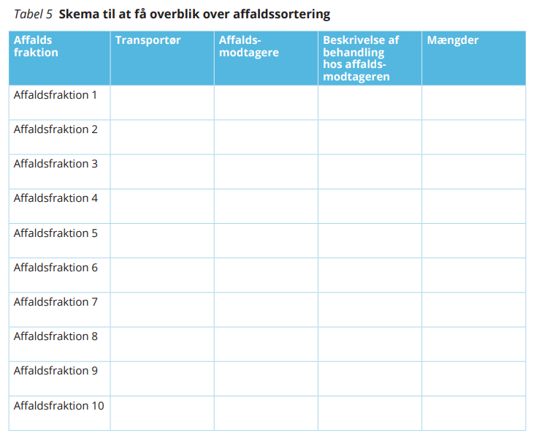
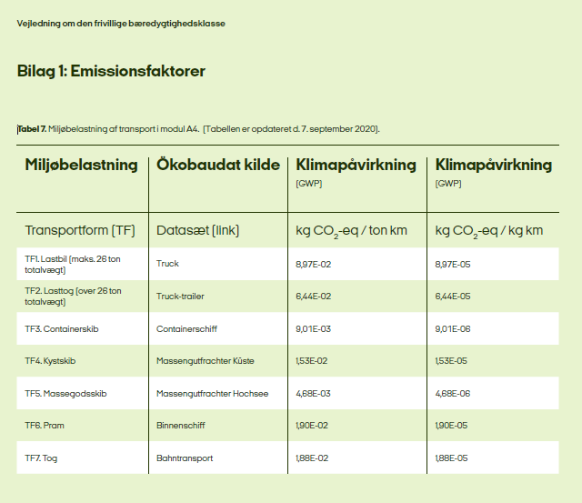
Skemaer til kortlægning af restprodukter
Notes:
I DGNB-certificeret byggeri og byggeri efter Den Frivillige Bæredygtighedsklasse skal restprodukter sorteres og registreres efter skemaet i oversigten.
Den viden som udfylderen ikke har tilgængelig om behandlingen af restproduktet på modtagerstedet, kan opsøges ved at ringe til modtagercenteret eller søge på deres hjemmeside. I den forbindelse bør det undersøges om der er alternative muligheder, som er i højere grad bidrager til genbrug eller genanvendelse eller flytter restproduktet op ad i affaldshierakiet på anden vis.
Skemaet kan udvides med en kolonne yderligere, hvor der tilføjes afstand fra byggepladsen til modtagerstationen. Transporten af restprodukterne bidrager til udledning af drivhusgasser, herunder CO2, som bidrager til klimapåvirkning i form af global opvarmning.
Beregning af CO2-udledning fra transport kan beregnes med bilaget nederst i højre i præsentationen. Klik på billedet eller find bilaget i mappen under ‘bilag til session -> session 4’

Slide 17
Case – Miljømæssig bæredygtighed
Nu skal du genoverveje din selvvalgte case igen, men denne gang med fokus på miljømæssig bæredygtighed. Du skal overveje hvordan du kan gøre nogle tiltag som minimere klimaaftrykket, ressourceforbruget og/eller råstofforbruget.
Du bestemmer selv hvilken del af din case, som du finder mest relevant at gå i dybden med.
Afslutningsvis skal du redegøre for de resultater du har fundet frem til, og præsentere dem i klassen mundtligt (3 min pr. person).

